Slide 1
Neuronales Netz

Slide 2
Neuronales Netz
Komplexe mathematische Funktion

Slide 3
Besteht aus vielen kleinen Funktionen

Slide 4
Was ist eine Funktion?

Slide 5

Was ist eine Funktion?
halbieren

Slide 6
Was ist eine Funktion?
halbieren
(x 0,5)

Slide 7

Was ist eine Funktion?
Output
f
halbieren (x 0,5)
Input

Slide 8
Was ist eine Funktion?
Output
f
halbieren (x 0,5)
Input
5

Slide 9
Was ist eine Funktion?
Output
2,5
f
halbieren (x 0,5)
Input
5

Slide 10
Was hat eine Funktion mit einem Neuron zu tun?

Slide 11

Funktion
Neuron
Axon (Sender)
Output
Axonhügel
Zellkörper
Input
Dentride (Empfänger)

Slide 12

Funktion
Neuron
Axon (Sender)
Output
Axonhügel
Zellkörper
Input
Dentride (Empfänger)

Slide 13
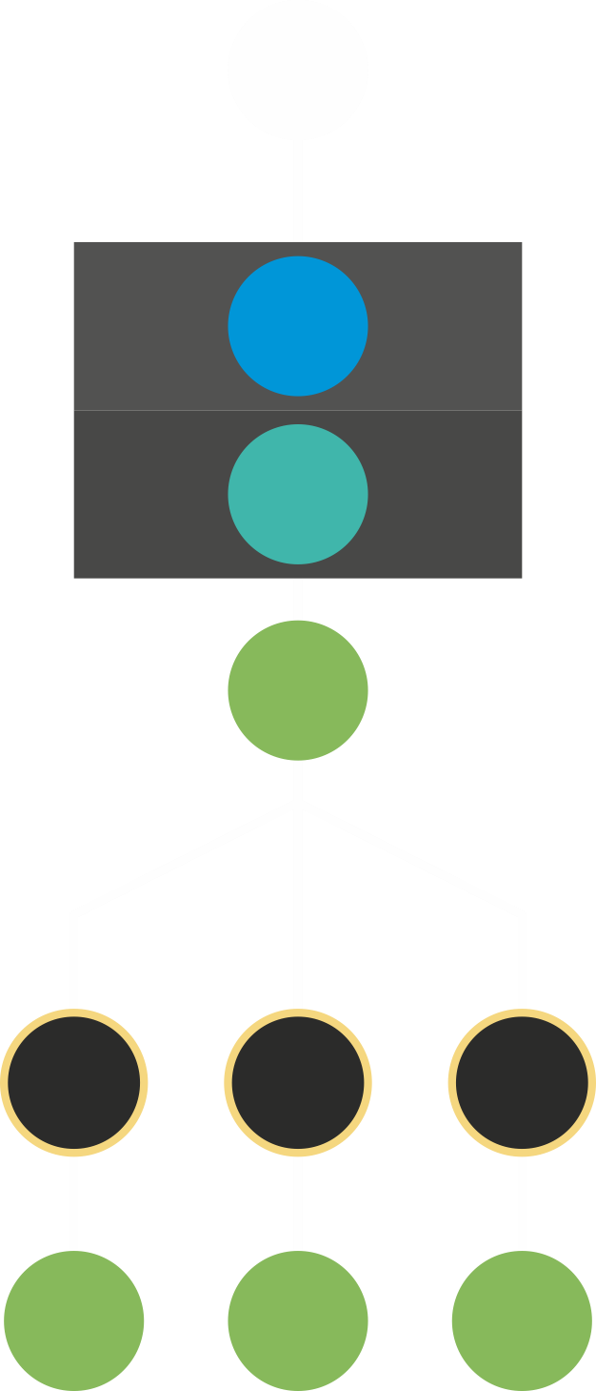
Output
f
Input
2
5
3

Slide 14
Output
f
10
(2+5+3)
Input
2
5
3

Slide 15
Output
5
f
halbieren (x 0,5)
10
(2+5+3)
Input
2
5
3

Slide 16
Gewichte und Bias

Slide 17
Gewichte
Output
f
halbieren (x 0,5)
19
Input
2
5
3

Slide 18
Gewichte
Output
8,5
f
halbieren (x 0,5)
19
(2 x 3) + (5 x 2) + (3 x 1)
3
2
1
Input
2
5
3

Slide 19
Bias
Output
f
halbieren (x 0,5)
19
3
2
1
Input
2
5
3

Slide 20
Bias
Output
13
f
halbieren (x 0,5)
7
+7
19
3
2
1
Input
2
5
3

Slide 21
Von der Funktion bzw. Neuron
zum Netz

Slide 22
Elementare Funktion
Neuron
Output
Axon (Sender)
Axonhügel
Zellkörper
Input
Dentride (Empfänger)

Slide 23
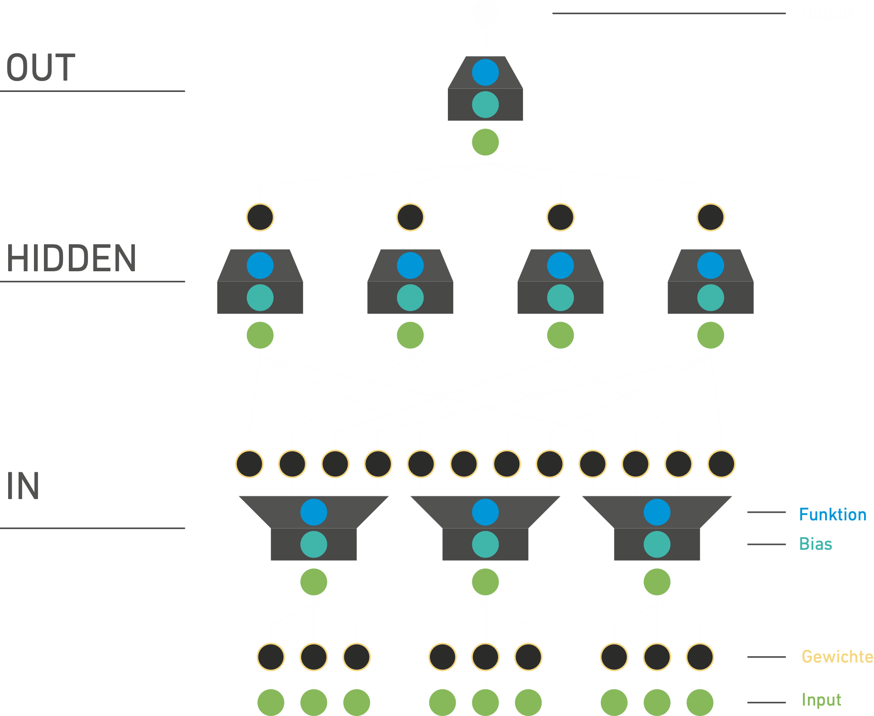
Funktion
Neuronales Netz

